Slide 1
LA NEUTRALITA’ DELLA SCIENZA NELLA GUERRA
FATTO DA SPINA,REGGIO, GRAGNIANIELLO,SOMMELLA, SCAMARDELLA,SIMEOLI E CORCIULO

Slide 2
I TEMI
01
02
GLI UOMINI DI SCIENZA IN GUERRA
L’AIUTO DELLA SCIENZA NELLA GUERRA
04
03
LE NOSTRE OPINIONI
LE DIVERSE SCOPERTE FATTE IN GUERRA

Slide 3
GLI UOMINI DI SCIENZA IN GUERRA
Julius Robert Oppenheimer è stato uno dei principali fisici del XX secolo, noto soprattutto per il suo ruolo nel Progetto Manhattan, che ha portato allo sviluppo della bomba atomica durante la Seconda Guerra Mondiale. In qualità di direttore scientifico del progetto, Oppenheimer ha guidato il team di scienziati presso il laboratorio di Los Alamos, contribuendo significativamente alla realizzazione della prima bomba atomica testata con successo, denominata "Trinity" nel luglio 1945.

Slide 4
LE CONSEGUENZE CHE SUBIVANO
Tuttavia, dopo la guerra, Oppenheimer è diventato un fervente sostenitore del controllo degli armamenti nucleari e ha espresso profonde preoccupazioni per le implicazioni morali e politiche della bomba atomica. La sua figura è quindi ampiamente discussa, riflettendo i dilemmi etici e politici legati all'uso e al controllo delle armi atomiche.

Slide 5
L’ AIUTO DELLA SCIENZA NELLA GUERRA

Slide 6
Fin dalla prima guerra mondiale -e in particolare dal 1943- la guerra era diventata una guerra di tecnologie, per questo la ricerca scientifica aveva assunto un ruolo centrale per lo sviluppo bellico. Nel primo dopoguerra, in quasi tutti gli stati, vennero creati istituti nazionali di ricerca scientifica indirizzati numerosi investimenti in studi e ricerche teorici e non, con fini bellici. Si produssero così congegni bellici ad alto contenuto tecnologico e anche mezzi di distruzione di massa e macchine innovative(le "bombe volanti", la bomba atomica, i razzi a lunga gittata) sia di potenziare e di applicare su scala.

Slide 7
LE DIVERSE SCOPERTE FATTE IN GUERRA

Slide 8
Durante le guerre, ci sono state numerose scoperte tecnologiche che hanno cambiato il corso della storia. Ad esempio, durante la seconda guerra mondiale, sono stati sviluppati radar e sonar per il monitoraggio delle posizioni nemiche, mentre la guerra fredda ha visto lo sviluppo di tecnologie spaziali e missilistiche. Altre innovazioni includono il GPS, internet e droni utilizzati in conflitti più recenti.
SCOPERTE TECNOLOGICHE

Slide 9
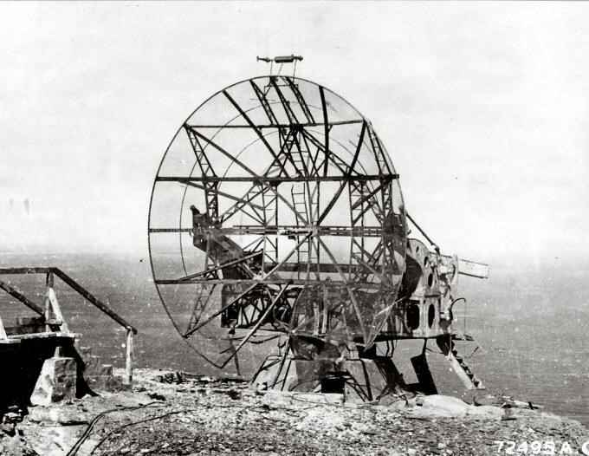
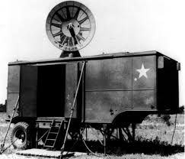

Slide 10
Durante le guerre, sono state fatte numerose scoperte e sviluppi nella comunicazione. Ad esempio, durante la prima guerra mondiale, vennero utilizzati sistemi di telegrafia senza fili per la comunicazione tra le trincee e i comandi. Durante la seconda guerra mondiale, vennero sviluppati sistemi di codifica e decodifica dei messaggi, come la famosa macchina Enigma utilizzata dalla Germania nazista. Inoltre, sono state sviluppate tecnologie radio avanzate per la comunicazione tra unità militari e tra i comandi. La guerra ha spesso accelerato l'innovazione e lo sviluppo tecnologico nel campo della comunicazione.
SCOPERTE DI COMUNICAZIONE

Slide 11
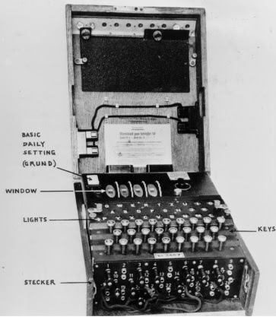

Slide 12
Durante le guerre, la ricognizione è stata fondamentale per ottenere informazioni sulle posizioni nemiche e pianificare strategie. Alcune scoperte significative includono: Aeroplani da ricognizione. Durante la prima guerra mondiale, gli aeroplani venivano utilizzati per fotografare le linee nemiche e identificare posizioni strategiche. Fotografia aerea: Lo sviluppo di tecniche di fotografia aerea ha permesso di ottenere immagini dettagliate del terreno nemico, facilitando l'analisi e la pianificazione militare. Satelliti spia: Durante la guerra fredda, i satelliti spia venivano utilizzati per monitorare le attività nemiche da spazio, fornendo informazioni cruciali sui movimenti delle truppe e sulle installazioni militari.
SCOPERTE DI RICOGNIZIONE

Slide 13
Droni da ricognizione: Negli ultimi decenni, i droni hanno rivoluzionato la ricognizione militare, consentendo di ottenere informazioni in tempo reale senza dover mettere a rischio il personale umano. Queste scoperte hanno giocato un ruolo cruciale nel fornire informazioni ai comandi militari e nel guidare le operazioni sul campo.

Slide 14
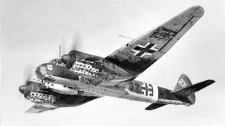
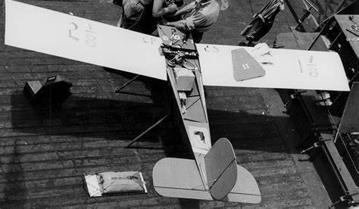

Slide 15
Le "scoperte di distruzione" in guerra si riferiscono generalmente allo sviluppo e all'impiego di armi distruttive. Alcune delle scoperte più significative includono: Bomba atomica. Lo sviluppo della bomba atomica durante la seconda guerra mondiale rappresenta una delle scoperte più devastanti della storia militare. Gli Stati Uniti sganciarono le prime due bombe atomiche su Hiroshima e Nagasaki nel 1945, causando distruzione su vasta scala e cambiando il corso della guerra. Armi chimiche: Le armi chimiche, come gas velenosi e agenti nervini, sono state utilizzate in vari conflitti nel corso del XX secolo, provocando danni orribili e a lungo termine sia ai combattenti che alla popolazione civile.
SCOPERTE DI DISTRUZIONE

Slide 16
Armi biologiche: Le armi biologiche sfruttano microrganismi o tossine per causare malattie e distruzione. Anche se il loro utilizzo è stato limitato, il loro potenziale distruttivo è enorme. Missili balistici intercontinentali (ICBM): Lo sviluppo di missili balistici intercontinentali ha permesso alle nazioni di raggiungere obiettivi a distanze molto grandi, portando a una nuova era di deterrenza nucleare durante la guerra fredda. Droni armati: negli ultimi anni, l'uso sempre più diffuso di droni armati ha cambiato il panorama delle guerre moderne, consentendo di condurre attacchi precisi e mirati con minore rischio per il personale militare. Queste scoperte hanno avuto un impatto significativo sulle strategie di guerra e sulle conseguenze dei conflitti armati.

Slide 17
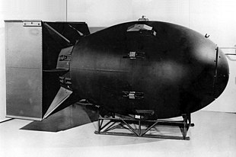
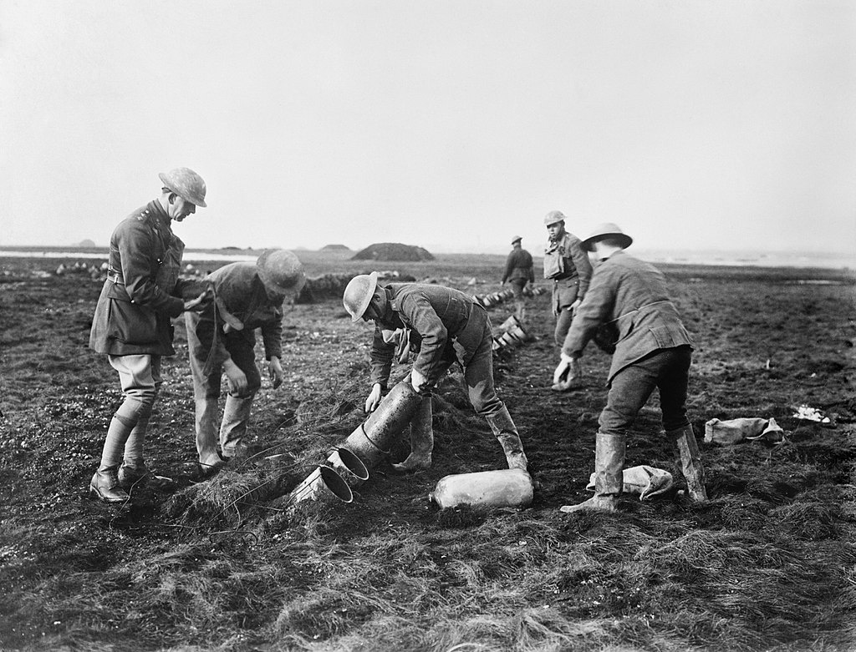

Slide 18
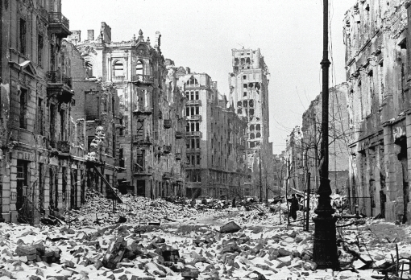
LE CONSEGUENZE
Tuttavia i miglioramenti tecnologici non determinarono solo un aumento della capacità di distruzione delle armi utilizzata, causando così un aumento delle vittime militari, ma causò anche il coinvolgimento della popolazione civile.

Slide 19
LE NOSTRE OPINIONI

Slide 20
La neutralità della scienza è un principio fondamentale che dovrebbe guidare la ricerca e la pratica scientifica. Tuttavia, è importante riconoscere che la neutralità assoluta può essere un obiettivo difficile da raggiungere a causa delle influenze culturali, politiche ed economiche. Gli scienziati devono impegnarsi a mantenere la neutralità attraverso la trasparenza, ma è essenziale essere consapevoli dei potenziali pregiudizi e lavorare costantemente per mitigarli al fine di garantire l'integrità del processo scientifico e la fiducia del pubblico.
SITOGRAFIE: https://ilbolive.unipd.it/ https://parentesistoriche.altervista.org/

